Slide 1
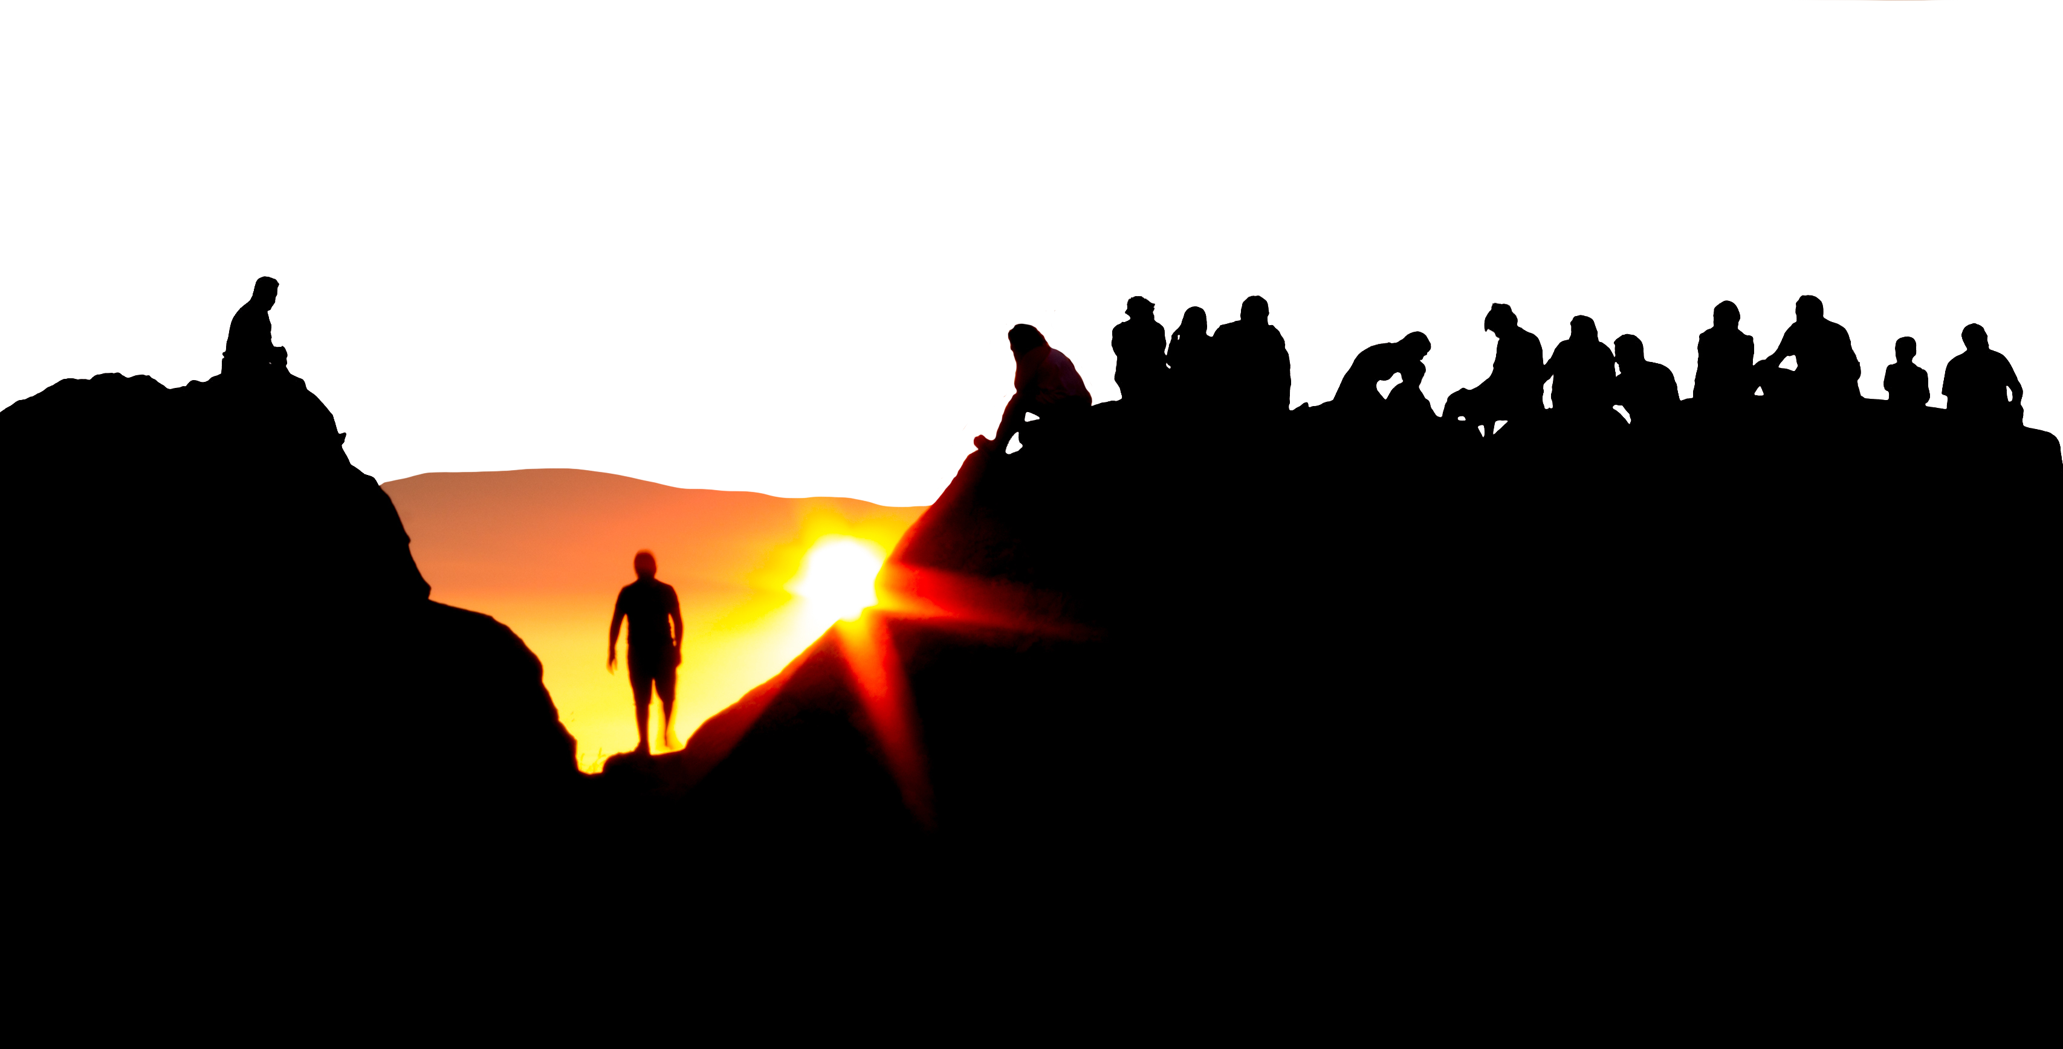
Lección 11
SOMOS EL CUERPO DE CRISTO
Efesios 1.15-23
«Que él alumbre los ojos de vuestro entendimiento, para que sepáis cuál es la esperanza a que él os ha llamado, cuáles las riquezas de la gloria de su herencia en los santos».
Efesios 1.18
Año 31/Vol. 1

Slide 2
OBJETIVOS
Quienes tomen esta lección podrán apreciar:
Que la virtud de la fe y del amor operan juntas para dar calidad cristiana a nuestra conducta personal y social.
El valor que tiene la sabiduría y la revelación de Dios para inspirar y generar comportamientos cristianos en nuestras vidas.
El valor que tiene conocer bien el sentido de la esperanza cristiana.

Slide 3
VOCABULARIO
Revelación: Creada por él revela su gloria. Luego, tenemos su revelación en su ley divina. Además, Dios se ha revelado través de sus profetas, que están incluidos en la Biblia. Finalmente, la revelación de Dios culmina en Jesucristo, ya que Dios estaba en Jesucristo en forma humana. Dado que Cristo es la palabra viva de Dios, el Nuevo Testamento, que da testimonio de él, se convierte en revelación escrita de Dios y el Espíritu Santo, que fue enviado a la Iglesia por Dios y por Cristo para mantenerla comunicando fielmente la revelación que Dios dio en Cristo.

Slide 4
TEXTO BÍBLICO: Efesios 1.15-16
VP
15 Por esto, como sé que ustedes tienen fe en el Señor Jesús y amor para con todo el pueblo santo,
16 no dejo de dar gracias a Dios por ustedes, recordándolos en mis oraciones.
RVR
15 Por esta causa también yo, habiendo oído de vuestra fe en el Señor Jesús y de vuestro amor para con todos los santos,
16 no ceso de dar gracias por vosotros, haciendo memoria de vosotros en mis oraciones,

Slide 5
TEXTO BÍBLICO: Efesios 1.17-18
RVR
17 para que el Dios de nuestro Señor Jesucristo, el Padre de gloria, os dé espíritu de sabiduría y de revelación en el conocimiento de él;
18 que él alumbre los ojos de vuestro entendimiento, para que sepáis cuál es la esperanza a que él os ha llamado, cuáles las riquezas de la gloria de su herencia en los santos
VP
17 Pido al Dios de nuestro Señor Jesucristo, al glorioso Padre, que les conceda el don espiritual de la sabiduría y se manifieste a ustedes, para que puedan conocerlo verdaderamente.
18 Pido que Dios les ilumine la mente, para que sepan cuál es la esperanza a la que han sido llamados, cuán gloriosa y rica es la herencia que Dios da al pueblo santo,

Slide 6
TEXTO BÍBLICO: Efesios 1.19-20
RVR
19 y cuál la extraordinaria grandeza de su poder para con nosotros los que creemos, según la acción de su fuerza poderosa.
20 Esta fuerza operó en Cristo, resucitándolo de los muertos y sentándolo a su derecha en los lugares celestiales,
VP
19 y cuán grande y sin límites es su poder, el cual actúa en nosotros los creyentes. Este poder es el mismo que Dios mostró con tanta fuerza y potencia
20 cuando resucitó a Cristo y lo hizo sentar a su derecha en el cielo,

Slide 7
TEXTO BÍBLICO: Efesios 1.21-22
RVR
21 sobre todo principado y autoridad, poder y señorío, y sobre todo nombre que se nombra, no sólo en este siglo, sino también en el venidero.
22 Y sometió todas las cosas debajo de sus pies, y lo dio por cabeza sobre todas las cosas a la iglesia,
VP
21 poniéndolo por encima de todo poder, autoridad, dominio y señorío, y por encima de todo lo que existe, tanto en este tiempo como en el venidero.
22 Sometió todas las cosas bajo los pies de Cristo, y a Cristo mismo lo dio a la iglesia como cabeza de todo.

Slide 8
TEXTO BÍBLICO: Efesios 1.23
RVR
23 la cual es su cuerpo, la plenitud de Aquel que todo lo llena en todo.
VP
23 Pues la iglesia es el cuerpo de Cristo, de quien ella recibe su plenitud, ya que Cristo es quien lleva todas las cosas a su plenitud.

Slide 9
RESUMEN
En esta lección hemos hecho énfasis en:
El amor, la fe y la esperanza cristiana son virtudes que Dios nos ha otorgado para hacer conciencia de la riqueza y la grandeza de su poder para que podamos perseverar y crecer en la fe.
La importancia que tiene la sabiduría y la revelación de Dios para inspirar el comportamiento cristiano en nuestras vidas?
Que el Cristo resucitado está a la diestra de Dios, pero actúa como cabeza de la iglesia en unidad con todos los feligreses como parte de su cuerpo hasta que llegue el día que Dios sea el todo en todos.

Slide 10
ORACIÓN
Amantísimo Padre Celestial, gracias te damos por la grandeza de tu amor y de tu poder manifestado en nuestras vidas. Aun en medio de las tinieblas que nos rodean, tu luz es el soporte para levantarnos con fe y esperanza, para continuar manifestando al mundo la grandeza de tu poder y de tu amor. Gracias por tu iglesia, en la cual invocamos tu glorioso nombre y fortalecemos nuestro corazón mediante el conocimiento de la esperanza tuya que nos anima a cumplir con tu voluntad. Amén.

